Slide 1
4. Technologie a motivace obchodování firem na devizovém trhu
1MT461 Mezinárodní finanční management
Karel Brůna

Slide 2
hlavní oblasti
technologické změny v oblasti obchodování na devizovém trhu
hlavní obchodní platformy
algoritmické a vysokofrekvenční obchodování

Slide 3
Rozvoj elektronických obchodních systémů
růst podílu elektronických transakcí
rozvoj e-brokerů a multibankovních obchodních systémů
vytvoření obchodních platforem pro algoritmické/vysokofrekvenční obchodování
rozvoj prime-brokerage
rozvoj webových obchodních systémů pro retailovou klientelu

Slide 4
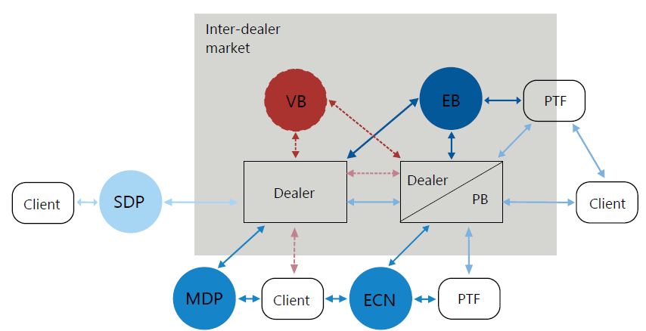
Model devizového trhu
Source: BIS Working Papers, No 1094, The foreign Exchange market (by Alain Chaboud, Dagfinn Rime and Vladyslav Sushko)

Slide 5
Příklad obchodní konverzace v „direct trading“
From “CODE” “FULL NAME HERE” *0728GMT 030812 */7576
Our Terminal: “CODE” Our Users: “FULL NAME HERE”
CHF 10
# 25.27
BA> I BUY
# TO CONFIRM AT 1,0227 I SELL 10 MIO USD
# VAL 5AUG12
# MY EUR TO “FULL NAME HERE”
# THANKS AND BYE
TO CONFIRM AT 1,0227 I BUY 10 MIO USD
VAL 5AUG12
MY USD TO “FULL NAME HERE”
THANKS FOR DEAL FRDS. CHEERS
#
#END REMOTE#
#
#END#

Slide 6
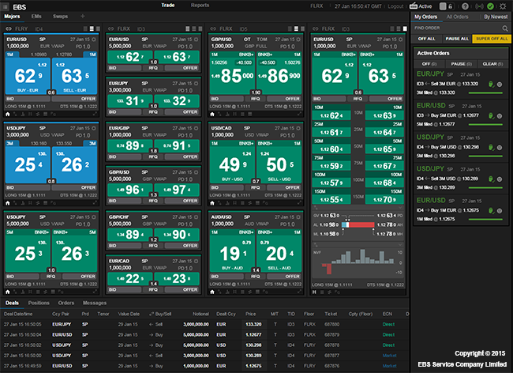
EBS MARKET

Slide 7
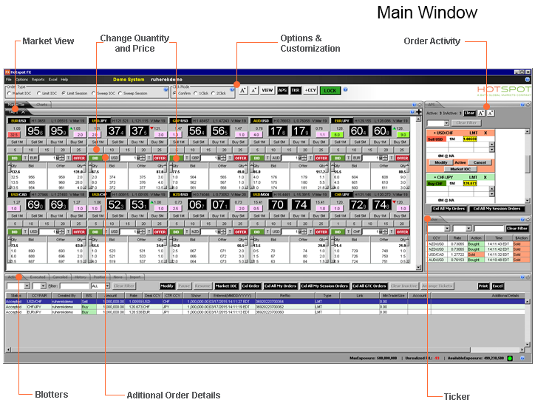
Cboe FX (původně HotSpot FX)

Slide 8
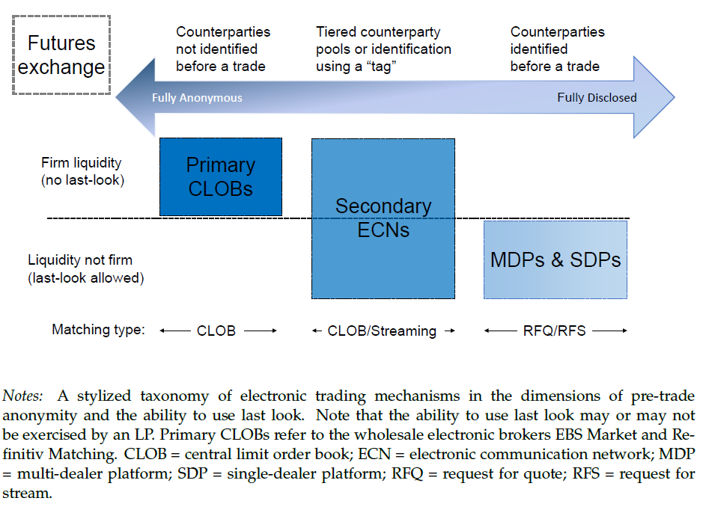
Taxonomie obchodních míst

Slide 9
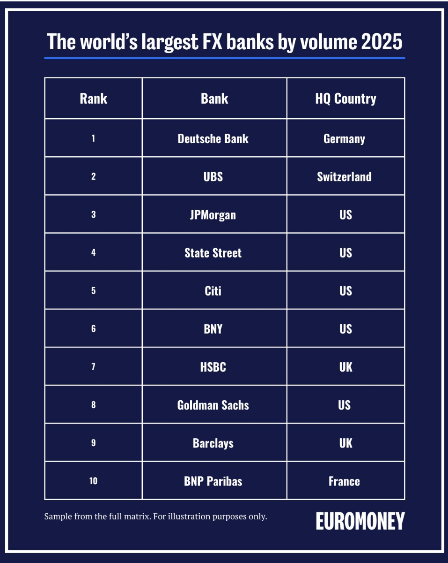
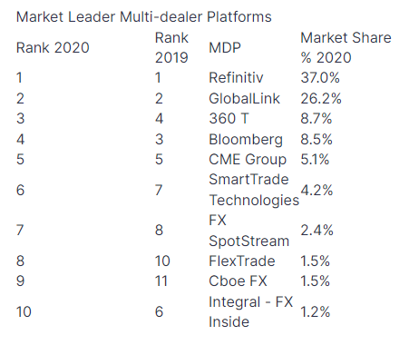
Main market makers/multi dealer/ECNs platforms
(Euromoney Survey, 2025 a 2020)

Slide 10
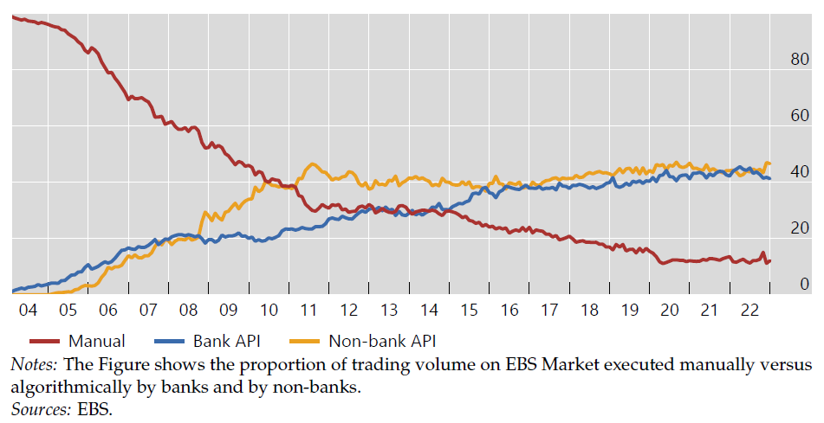
Manuální vs. Algoritmické obchody v EBS Market

Slide 11
Pozice retailových obchodníků na devizovém trhu
prudký nárůst na cca 10 % obratu trhu (v Japonsku kolem 30 % trhu)
internetové obchodní platformy směřované na tento segment (FXCM, FX Dealer Direct, Gain Capital, OANDA, SaxoBank, IG markets, Gaitame)
retail aggregators jako zprostředkovatelé/market makeři na devizovém trhu
pákové obchodování přes margin účty a na úvěr

Slide 12
Rozvoj algoritmického (AT) a vysokofrekvenčního obchodování (HFT)
AT jako automatické generování obchodů v určitém čase a v určitém objemu dle nastaveného algoritmu (tj. dle určité účelové funkce a omezení)
HFT jako speciální typ AT s velmi vysokým počtem obchodů
vytvoření speciálních obchodních platforem u hlavních obchodních systémů (2002 CME, 2004 EBS)

Slide 13
Základní charakteristiky HFT
vysoký počet pokynů a rychlé rušení pokynů
zisk z nákupu a prodeje aktiv jakožto prostředník, resp. market maker
malé nebo dokonce nulové otevřené pozice na konci obchodního dne
velmi krátká doba držení aktiva
nízké marže z jednoho obchodu
požadavek na vysoce likvidní trhy/instrumenty (spotové obchody, EUR/USD měnový pár)
požadavek nízké latence
umísťování výpočetní techniky co nejblíže trhům (GB pro EBS a Reuters, USA pro multibankovní systémy)

Slide 14
Network latency
míra zpoždění mezi nastáním určité události (změny ceny, uskutečnění (zrušení) významného (cenotvorného) obchodu) a získáním informace o ní (realizace komunikace mezi dvěma uzly)
zpoždění oproti reálnému stavu vytváří nové riziko pro subjekty na trhu (riziko kotace mimo trh, riziko arbitráže, riziko chybné spekulativní (zajišťující) strategie)
dána architekturou obchodních systémů:
  problém regionální synchronizace dat (books synchronization)
  problém použité technologie komunikace mezi klientem a obchodním systémem (trading protocols)
  způsob ověřování úvěrové kapacity protistrany
  stáří obchodní infrastruktury
působení ostatních faktorů – vzdálenost uzlů, objem přenášených dat, počet prvků, přes která se data přenášejí a zpracovávají, kapacita zpracování dat, efektivnost distribuce dat
latence jako náhodná veličina s obtížnou predikovatelností
komplikace v zajištění časové a cenové priority obchodních příkazů

